Slide 1
Chancen-Herausforderungen-Zumutungen
Die Auswirkungen der E-Akte im Büroalltag
Dr. Beate Dorfey, Landeshauptarchiv Koblenz

Slide 2
Wie es begann…
Einsatz der IT in den Behörden erfolgte langsam, schrittweise und vor allem ungeregelt:
Datenbanken als Karteikartenersatz
Arbeitsplatz-PCs als erweiterte Schreibmaschine
Aufbau von File-Servern für gemeinsame Dokumente
Einführung von Email, zunächst nur als „schriftlicher Telefonanruf“
Einrichtung von Homepages mit ersten Webservices
Zahlreiche Insel-Lösungen und Datei-Nester mangels Geld, Personal, Strategie und verbindlichen Richtlinien

Slide 3
… und wie es weiterging
Teilweise bis völlige Unkenntnis von Geschäftsgängen, Verfügungen, Aktenplänen etc. mangels Aus- und Fortbildung
Sachbearbeiterablagen mit individuellen Ordnungsmerkmalen
Fehlende oder unzureichende Regelwerke (Aktenordnung, Geschäftsordnung, Geschäftsverteilungspläne)
„individuelle“ Geschäftsgänge und Steuerung von Geschäftsabläufen
Unvollständige und nicht nachvollziehbare Akten und Vorgänge
Hybride Aktenführung
Fehlende Aufbewahrungsfristen
Unterbesetzte oder fehlende Registratur
Abhängigkeit vom Wissen anderer
Schleichendes Ende einer geordneten Schriftgutverwaltung!

Slide 4
Lösung: Konsolidierung und Standardisierung
betrifft nicht nur die Technik, sondern vor allem die Organisation und Schriftgutverwaltung
Verbesserung der Kenntnisse der Anwenderinnen und Anwender durch Ausbildung und Schulung
Erarbeitung/Aktualisierung der Regelwerke zur Schriftgutverwaltung
Förderung einer sicheren, dauerhaften Anwendung des Regelwerks
mit den Folgen
Schaffung von Kontinuität und Nachvollziehbarkeit in der Aufgabenerledigung
Förderung von Effizienz und Wirtschaftlichkeit in der Aufgabenerledigung

Slide 5
Was wird gebraucht?
Masterplan elektronisches Verwaltungshandeln
Digitalisierungsstrategie des Landes
IT-Strategie des Landes
Individuelle behördliche Einführungsstrategie
Umfassendes Change- und Akzeptanzmanagement
Verbesserung der Ausbildung und der Schulungsangebote in Schriftgutverwaltung
Übergreifende Regelwerke (LEAP, LAO, GGO) in der Schriftgutverwaltung
Standardisierung und Konsolidierung durch die E-Akte DIALOG RLP statt individuellem Wildwuchs!

Slide 6
Grundsätze der E-Akte DIALOG RLP
Verbindliche Schriftgutstruktur: Akte – Vorgang – Dokument
Umsetzung des Prinzips der „frühen Akte“
Stärkung der Rolle und Verantwortung der Sachbearbeitung: Vorgangsbildung als Aufgabe
Implementierung eines vor-definierten und vor-strukturierten einheitlichen Standard-Geschäftsprozesses
Verpflichtung zur Anwendung eines einheitlichen und ressortübergreifenden Regelwerks zur Schriftgutverwaltung
Konsequente Implementierung von Standards zur Gewährleistung von Austausch und Kollaboration
Zentrale Administration und Steuerung durch Servicecenter (LDI) mit dezentralen Servicestellen Schriftgutverwaltung in den Behörden

Slide 7
Zentrales Servicecenter (LDI)
„Hüterin der Anwendung“
stellt die Einhaltung der übergreifenden Regeln und Prozesse sicher
pflegt und entwickelt die Gesamt-Lösung weiter
betreut und berät die Mandanten
besteht aus abgeordneten Mitarbeitern der Ressorts und externem Personal
führt die in den Häuser vorbereiteten Aussonderungsläufe über die zentrale und standardisierte Aussonderungsschnittstelle durch
nicht zu verwechseln mit dezentralen, behördlichen Post- und Scanstellen mit Registraturen (= „Servicestelle Schriftgutverwaltung“)

Slide 8
Festes Strukturprinzip: Akte – Vorgang – Dokument
Keine Ablage von Dokumenten auf Aktenebene möglich
Prinzip der „frühen Akte“ verhindert den Aufbau paralleler Arbeitswelten und Ablagestrukturen im Interesse der Vollständigkeit von Vorgang und Akte
Verbindliche Metadatenschemata für Akte, Vorgang und Dokument
Anlage der Akte erfolgt in der Registratur einschließlich der Vergabe des Aktenzeichens
Anlage, Bearbeitung und Schließen des Vorgangs durch die Sachbearbeitung mit Vergabe des Geschäftszeichens
Verringerung der Fehlerquote und Erhöhung der Unabhängigkeit vom Wissen anderer
Stärkung von Verantwortungsbewusstsein, Sorgfalt und Eigenständigkeit der Mitarbeiterinnen und Mitarbeiter

Slide 9
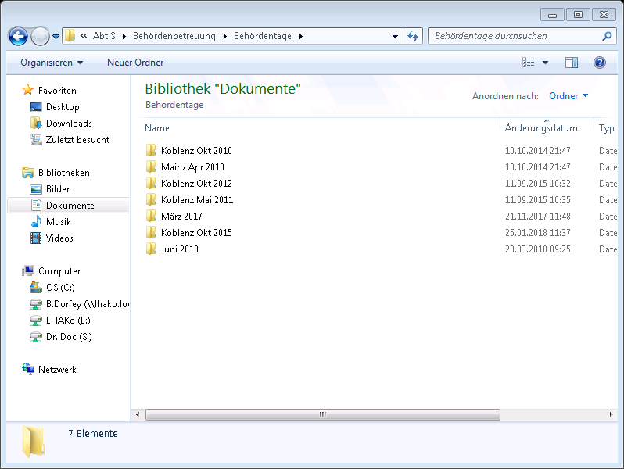
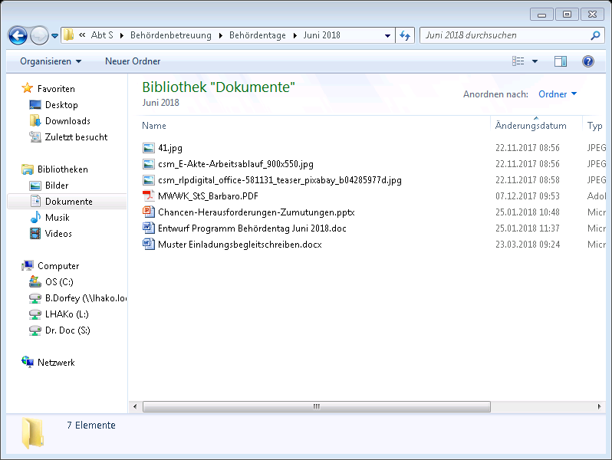
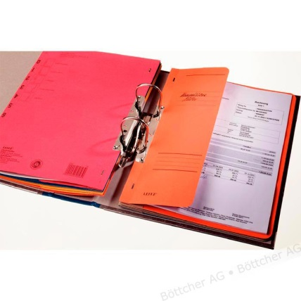
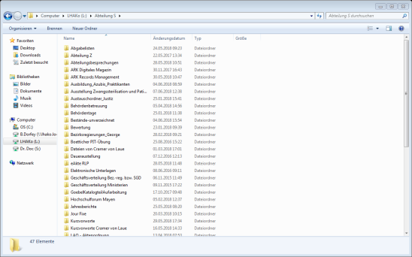
Akte – Vorgang - Dokument

Slide 10
Vorgangsbildung
Der Vorgang ist die Hauptarbeitsebene in der E-Akte.
Durch den Vorgang wird eine behördliche Aufgabe strukturiert und untergliedert.
Umfang, Bezeichnung, Bearbeitungswege und sachliche Abgrenzung eines Vorgangs werden nach fachlichen Anforderungen von den Sachbearbeiterinnen und Sachbearbeitern individuell festgelegt.
Anlegen eines Vorgangs
Einordnung des Vorgangs in die Aktenstruktur der Behörde (Vergabe des Geschäftszeichens)
Bezeichnung des Vorgangs (Vorgangstitel)
Hinzufügen von aktenrelevanten Dokumenten
Festlegung von Kollaboration (Kenntnisnahme, Mitzeichnung etc.)
Abschluss des Vorgangs

Slide 11
Regelwerke der Schriftgutverwaltung
Neukonzeption einer landeseinheitlichen Aktenordnung durch Organisationsreferat des MdI (Federführung) mit ressortübergreifender Arbeitsgruppe des Teilprojekts Organisation und LAV
Neukonzeption des Landeseinheitlichen Aktenplans (LEAP) und Überarbeitung der Anwendungshinweise durch Organisationsreferat des MdI (Federführung) mit ressortübergreifender Arbeitsgruppe und LAV
Überarbeitung der Gemeinsamen Geschäftsordnung der Landesregierung durch Staatskanzlei mit Beteiligung der Ressorts und LAV
Diese Regelwerke sind in der E-Akte hinterlegt; ihre Anwendung mit regelkonformen Anpassungen ist verbindlich!

Slide 12
Landeseinheitliche Aktenordnung
Eine Aktenordnung definiert den Rahmen für die Bearbeitung von Geschäftsfällen in einer Behörde.
Die Landeseinheitliche Aktenordnung (LAO) gibt diesen Rahmen für die gesamte Landesverwaltung vor.
Sie regelt u.a.
wann und wie eine Akte oder ein Vorgang angelegt wird
wie sie geführt werden
wann Dokumente einem Vorgang oder einer Akten beigefügt werden müssen (Aktenrelevanz)
wie lange sie aufbewahrt werden müssen
wie sie auszusondern sind.
Sie kann durch behördenspezifische Bestimmungen ergänzt werden, sofern diese nicht gegen die Grundprinzipien der LAO verstoßen.

Slide 13
Standardisierung der Geschäftsprozesse
Geschäftsprozesse können vordefiniert oder frei konfigurierbar in dem E-Akte-System bereitgestellt werden.
Vorteile von Standard-Geschäftsprozessen
legen den Bearbeitungsweg des Schriftgutes fest und stellen sicher, dass alle Schritte korrekt und nachvollziehbar vollzogen wurden
welche Steuerungsinstrumente (Vermerke, Verfügungen) zum Einsatz kommen, welche Wirkung sie haben und wie sie zu verwenden sind
sind kostengünstig vorinstalliert im E-Akte-System
Sie gewährleisten dadurch
Eindeutigkeit und Einheitlichkeit in der Kommunikation
Austausch und Kollaboration zwischen Organisationseinheiten
Wirtschaftlichkeit in der Aufgabenerledigung
Nachvollziehbarkeit und Rechtssicherheit des Schriftgutes

Slide 14
Standardisierung durch den Landeseinheitlichen Aktenplan (LEAP)
Stabilität und Nachhaltigkeit: Alle Aufgaben werden behördenunabhängig abgebildet, d.h. alle Behörden arbeiten und verwenden stets den gesamten LEAP
Übersichtlichkeit und Anwenderfreundlichkeit: Signifikante Entschlackung und Neustrukturierung der Aufgaben
Flexibilität und Entwicklungsoffenheit: Deutlich höherer Abstraktionsgrad
Unterteilung in fachübergreifenden und fachspezifischen Teil
Strikte Aufgabenorientierung
Verbot von Organisations- und zeitbezogenen Aktenzeichen sowie Doppelungen
gleichförmiger Aufbau der einzelnen Rubriken des fachspezifischen Teils (z.B.: -0= Grundsatz, Organisation)

Slide 15
Ableitungen und Gliederungstiefe
Verbesserte Übersichtlichkeit und Strukturierung des neuen LEAP erleichtert schnelle Zuordnung und das Wiederauffinden von Vorgängen und Akten
Umfangreiche Recherchemöglichkeiten
Individuelle Bildschirmgestaltung
Vorgänge bilden die unterste Gliederungsebene und ersetzen damit die bislang vorhandene 4. Ebene (5. Ziffer) des Aktenzeichens
Möglichkeit der Bildung von Ableitungen ab der 2. Ebene (=Mittelgruppe) als weitere mögliche Gliederungsebene
keine Möglichkeit der Hierarchisierung von Ableitungen (technisch unterbunden)
Ableitungen müssen hausintern mit dem jeweiligen Organisationsreferat abgestimmt werden

Slide 16
Verbindliche Geschäftszeichenbildung
=> Verbindliche Syntax schafft Eindeutigkeit und vermeidet Fehlzuordnungen
Angabe der Organisationseinheit (Haushaltsplannummer + Referatsbezeichnung) ist deshalb unverzichtbar!

Slide 17
Übergreifende Standards: Zumutungen
begrenzen die bisweilen unbegrenzte Kreativität und Individualität im Verwaltungshandeln
„gängeln“ und „erschweren“ die Bearbeitung durch Vorschriften und Regeln
beenden alte und bekannte Wege der Aufgabenerledigung
sind neu und nicht vertraut
Die subjektive Beliebtheit von Standards in Organisation und Schriftgutverwaltung in der Verwaltung stehen in krassem Gegensatz zu ihrem objektiven Nutzen!

Slide 18
Übergreifende Standards: Chancen
fördern die Einheitlichkeit und Gleichförmigkeit des Verwaltungshandelns
verbessern die Nachvollziehbarkeit und Transparenz des Verwaltungshandelns
steigern die Wirtschaftlichkeit und Effizienz des Verwaltungshandelns
machen unabhängig vom Spezialwissen von Kollegen
erleichtern die Übernahme neuer Aufgaben oder Vertretungen
schaffen Routinen und geben Sicherheit im Verwaltungshandeln – und das sogar behördenübergreifend!
Standards sparen Zeit, Kraft und Ressourcen im Interesse und zum Nutzen aller!

Slide 19
Übergreifende Standards: Herausforderungen
Offenheit und Bereitschaft für Neues
Aktive Mitarbeit zur Weiterentwicklung und Verbesserung
Positive Führungskultur, die hilft, Ängste und Sorgen abzubauen, und gleichzeitig die Einhaltung der Standards sicherstellt
Zeit, Personal und Haushaltsmittel zur Qualifizierung und Schulung der Mitarbeiterinnen und Mitarbeiter
Digitalisierung gibt es weder zum Nulltarif noch nebenbei! Sie erfordert Geld, Personal, Einsatz und langfristige Planung.

Slide 20
Wir können Sie unterstützen!
Notes:
Gemeinsam werden wir diese Aufgabe bewältigen!

